Slide 1


Treinamento Automação focado no mundo Itaú
Ricardo Iak Dedim

Slide 2
Objetivos Gerais
Importância da comunicação nos projetos de Automatização
Entender o que é automação e pra serve?
Que raios é api?
Framework Itaú e seus mistérios
Conceito básico da automação
GIT
Silk na automação
Visão da Wipro para automação Itaú

Slide 3
Importância da comunicação nos projetos de Automatização

Slide 4
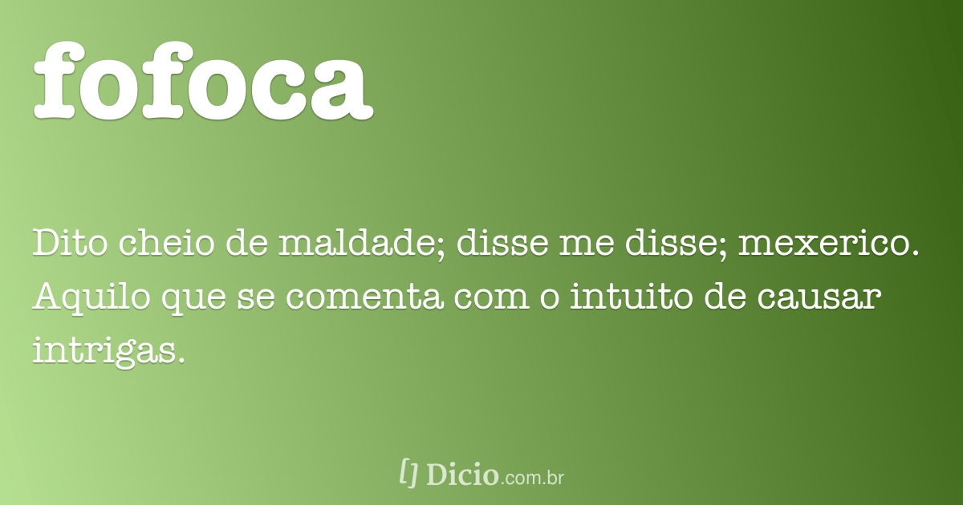
Importância da comunicação nos projetos de Automatização

Slide 5
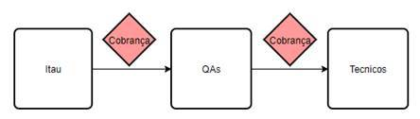
Importância da comunicação nos projetos de Automatização

Slide 6
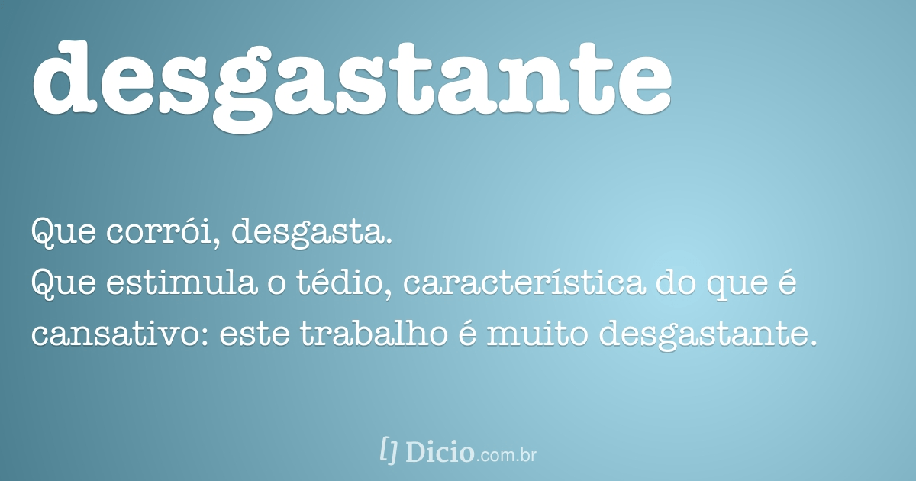
Importância da comunicação nos projetos de Automatização

Slide 7
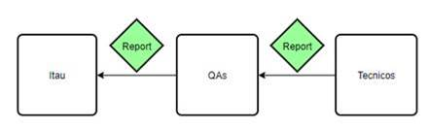
Importância da comunicação nos projetos de Automatização

Slide 8
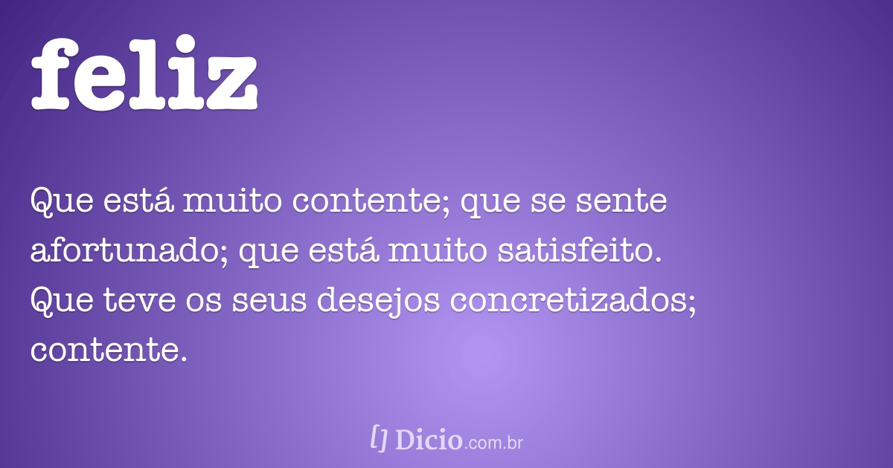
Importância da comunicação nos projetos de Automatização

Slide 9
O que é automação de teste e para que serve?
- Redução de erros humanos nos testes
- Aumento da produtividade da equipe com foco em projetos relevantes
- Otimização de custos
- Menor prazo para Certificação da alteração
- Garantia de armazenamento de dados utilizados e testes realizados com evidencia

Slide 10
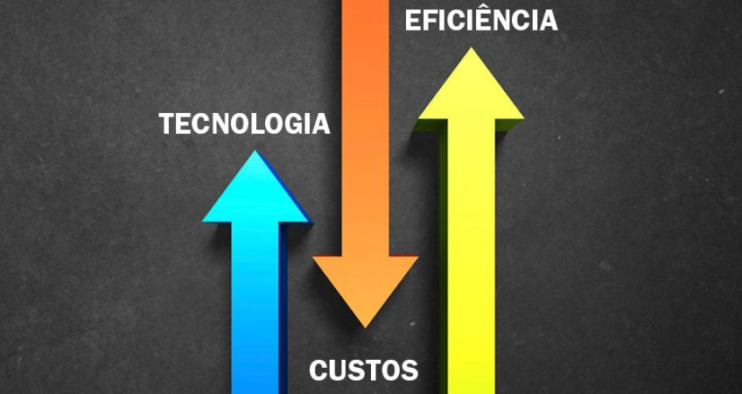
Qual o Objetivo de automatizar?

Slide 11
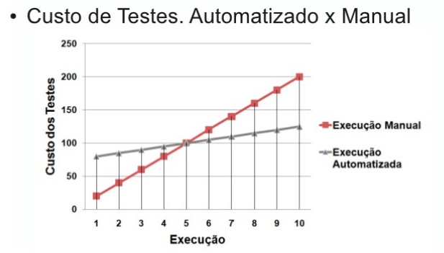
Qual o Objetivo de automatizar?

Slide 12
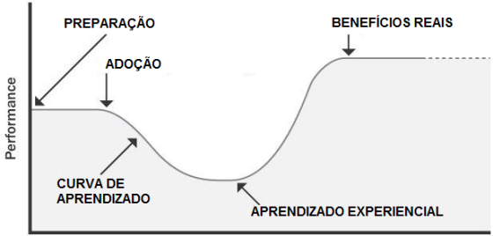
Por que esse custo é alto de início?

Slide 13
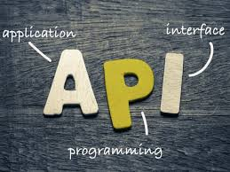
Que raios é api?

Slide 14
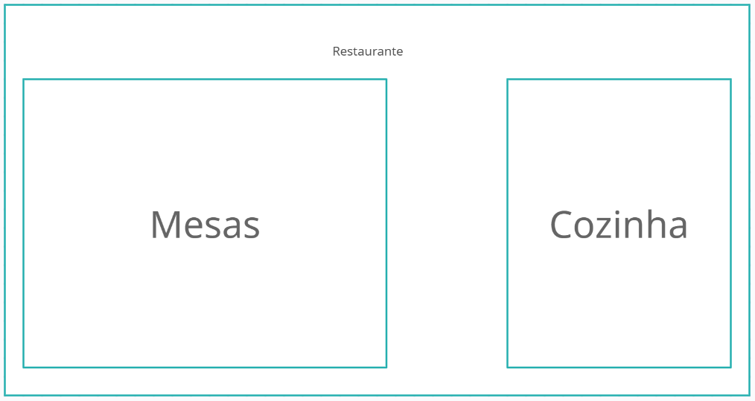
Que raios é api?

Slide 15
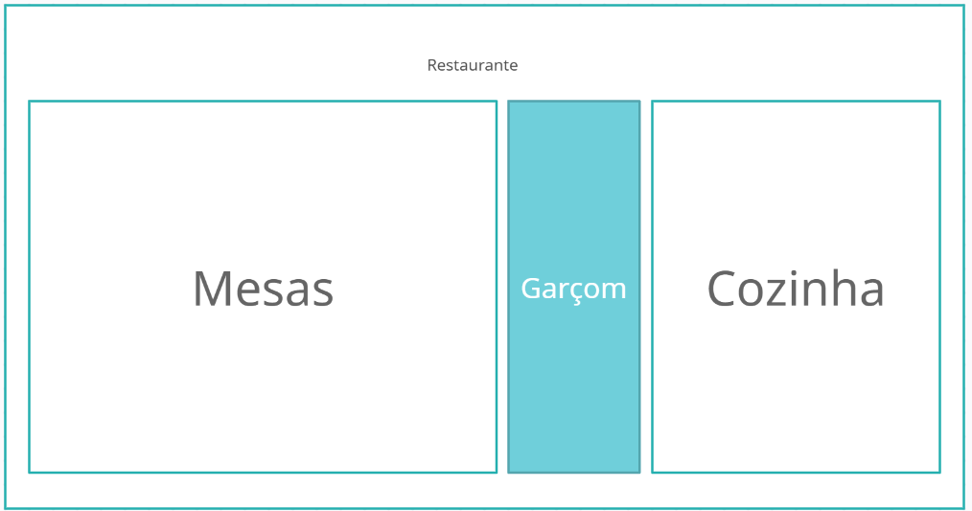
Que raios é api?

Slide 16
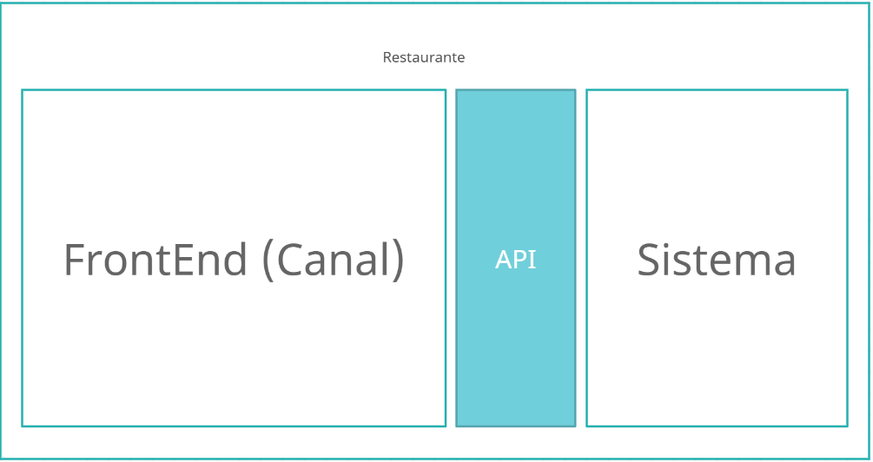
Que raios é api?

Slide 17
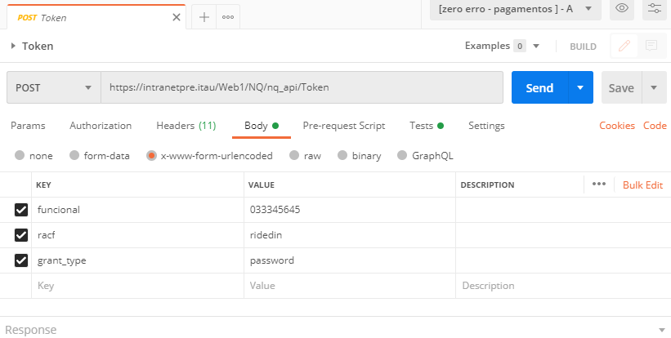
Como é consumida uma api

Slide 18
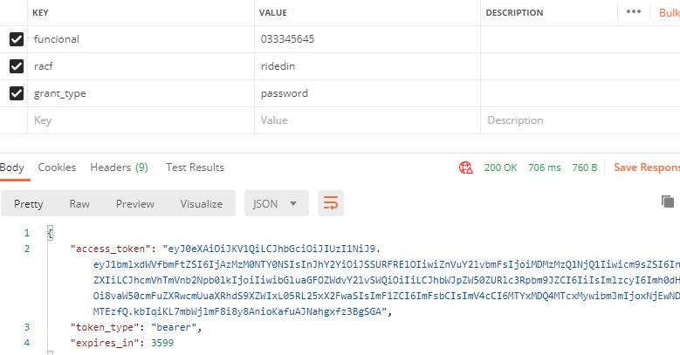
Como é consumida uma api

Slide 19
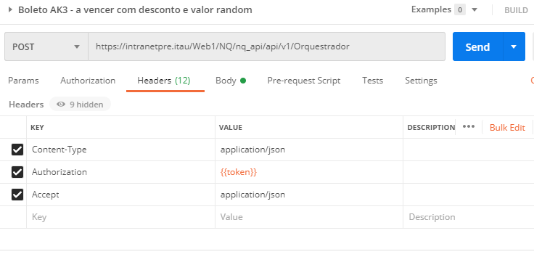
Como é consumida uma api

Slide 20
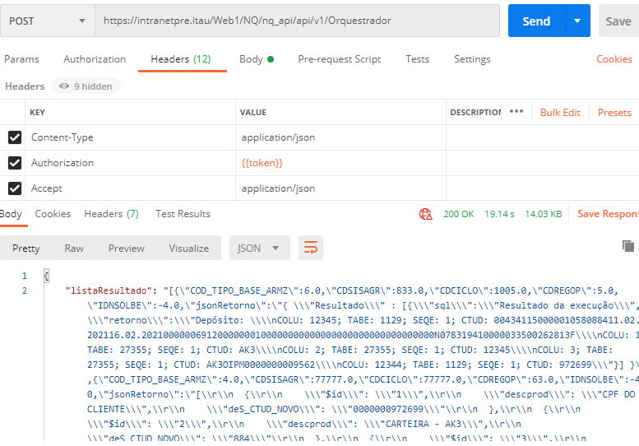
Como é consumida uma api

Slide 21
- Método da API

Slide 22
- Método da API
GET
O famoso coisar, pega a coisa la

Slide 23
- Método da API
GET
O famoso coisar, pega a coisa la
POST
Sim, de postar alguma coisa

Slide 24
- Método da API
GET
O famoso coisar, pega a coisa la
POST
Sim, de postar alguma coisa
DELETE
Esse é fácil :D

Slide 25
- Por que a API é importante?

Slide 26
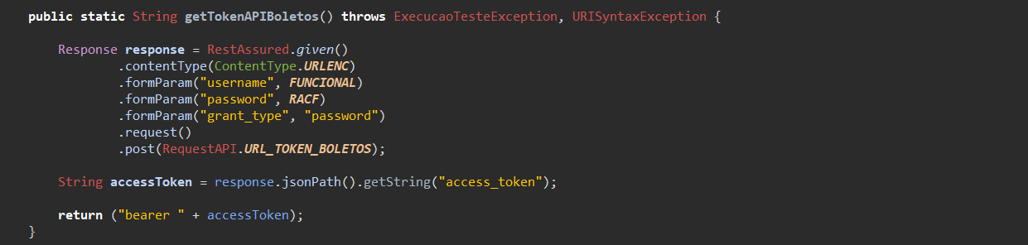
- Por que a API é importante?

Slide 27
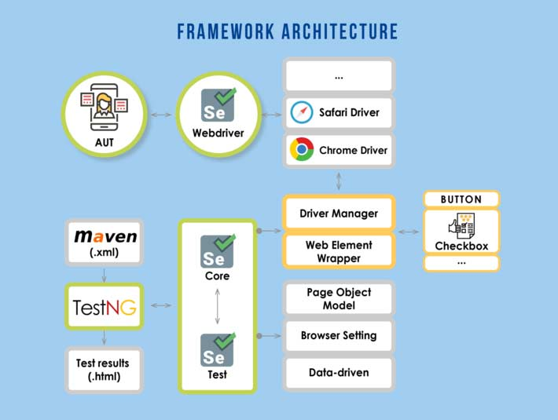
Framework Itaú e seus mistérios

Slide 28
Framework Itaú e seus mistérios
public void botaoEnviar() throws ExecucaoTesteException {
this.recuperarBotao("WPFButton", "automationId", "btnEnviar", "botão enviar").clicar();
ControleTeste.logInfo("Popup Autorização Operacional Remota Passo 2 - Clicar no Botão enviar.", ContextoNovaPlataformaCaixa.exibirPrintLog);
}

Slide 29
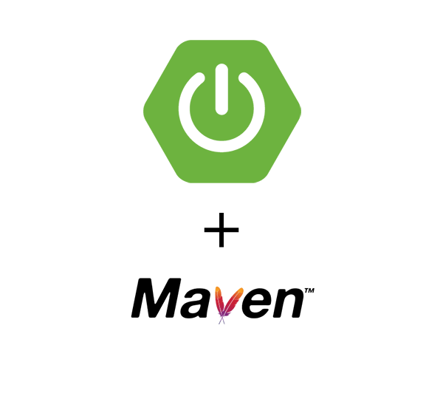
Conceito básico da automação

Slide 30
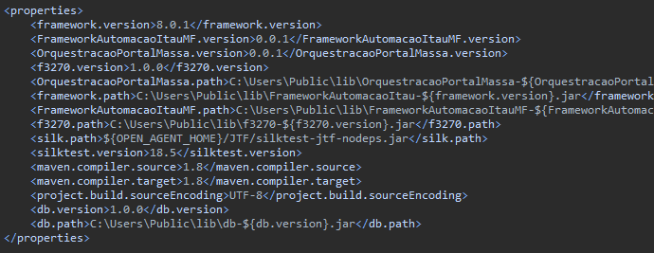
Conceito básico da automação
POM.XML

Slide 31
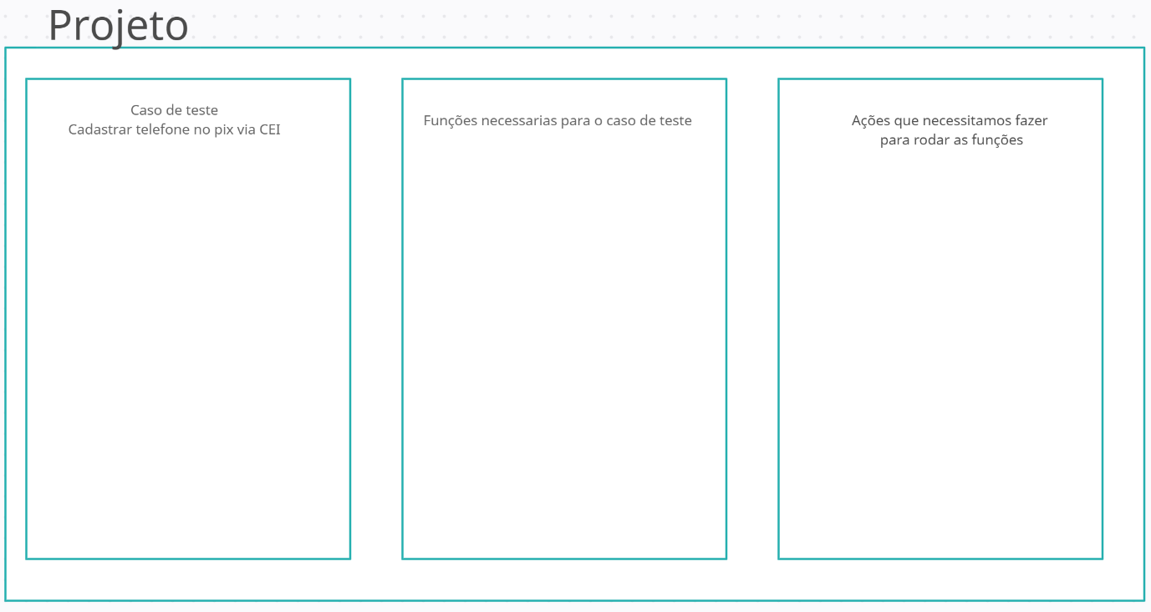
- Estrutura do projeto

Slide 32
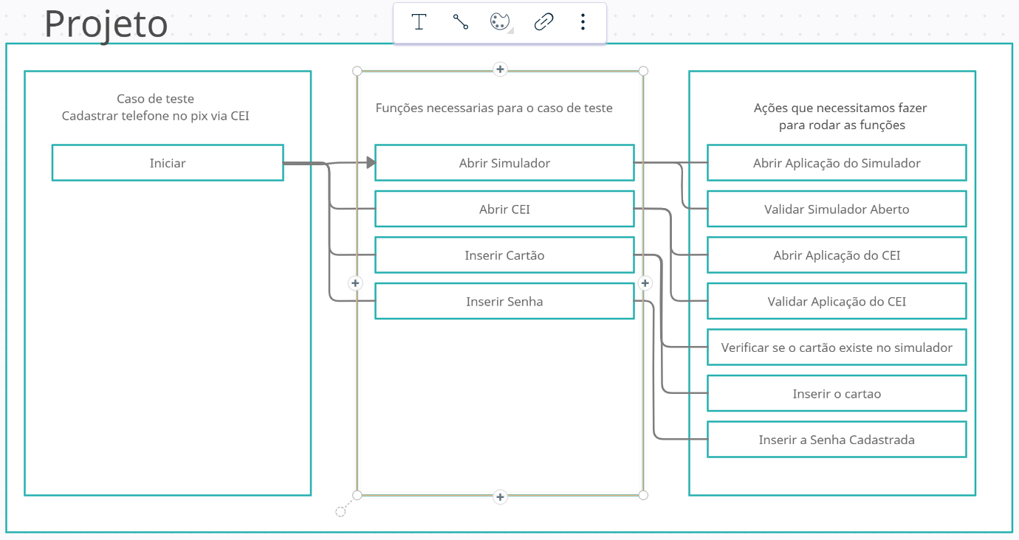
Conceito básico da automação

Slide 33
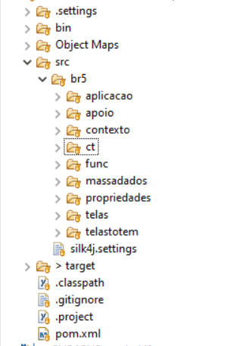
Conceito básico da automação

Slide 34
- Início de um projeto
- Vamos relembrar nossa curva de aprendizagem do inicio do treinamento:

Slide 35
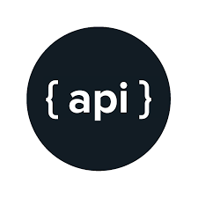


- Início de um projeto
- Definir a massa que será utilizado para o teste

Slide 36

- Início de um projeto
- Realizar um processo manual

Slide 37
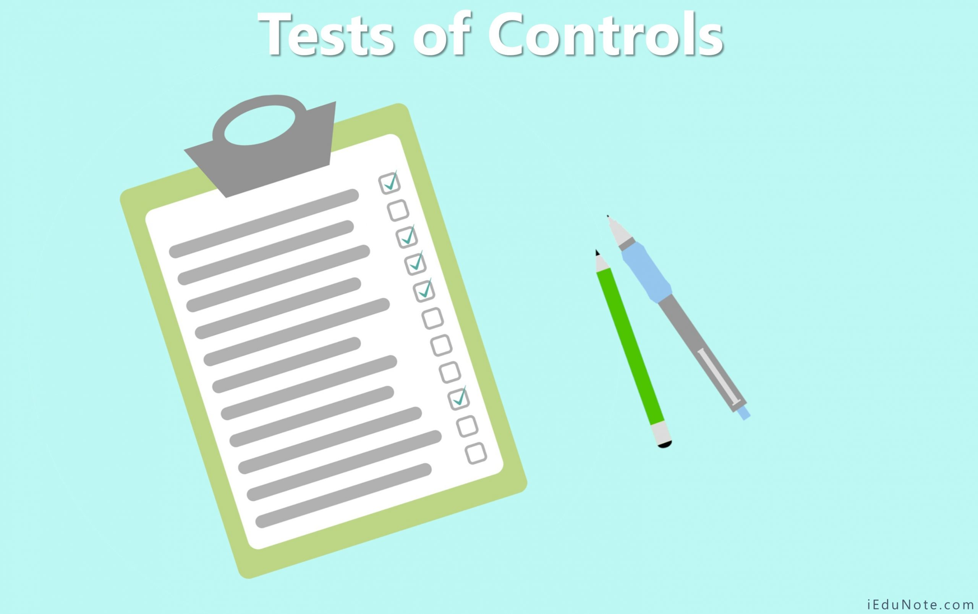
- Início de um projeto
Controle dos testes

Slide 38
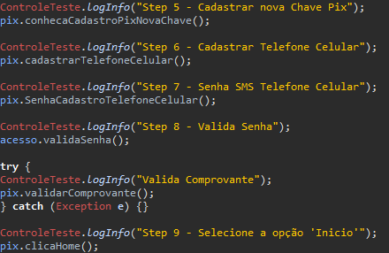
- Finalização de um projeto
Voltando a Magica do Framework Itaú

Slide 39
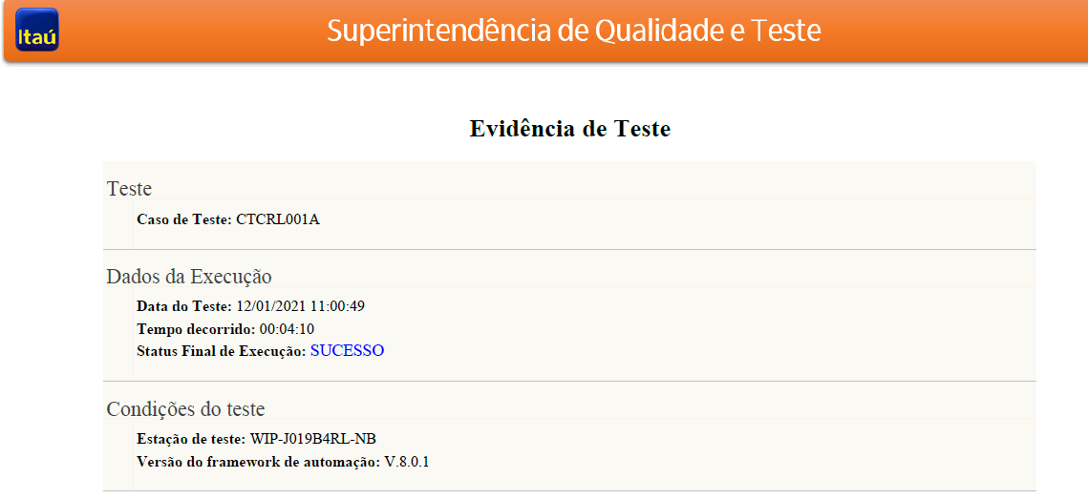
- Finalização de um projeto
Voltando a Magica do Framework Itaú

Slide 40

GIT – PROJETO BR5

Slide 41
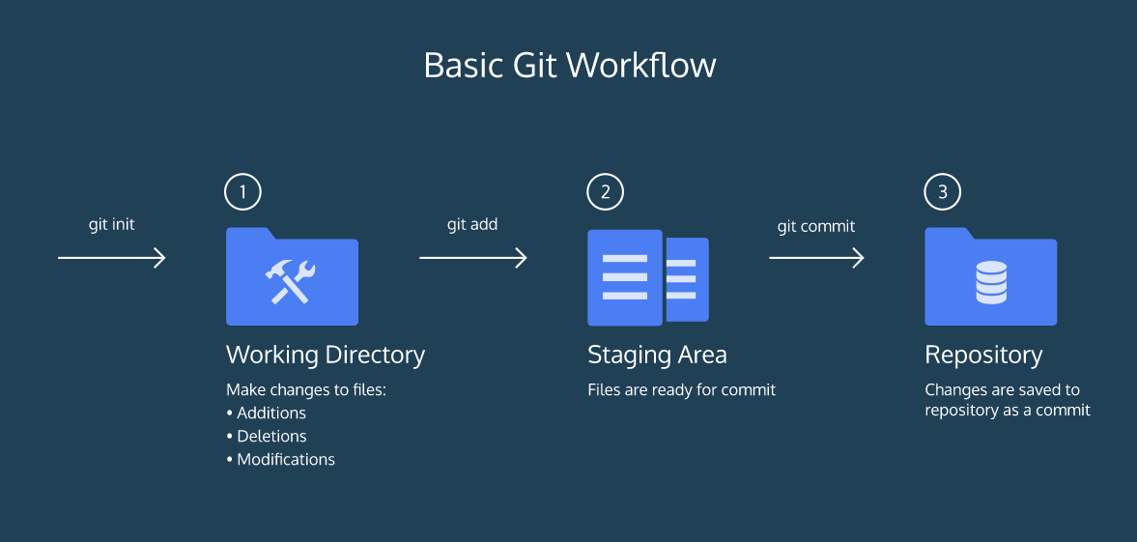
GIT

Slide 42
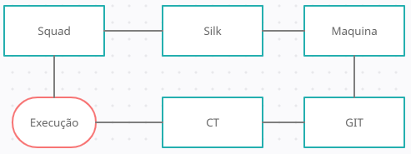
GIT e na pratica

Slide 43
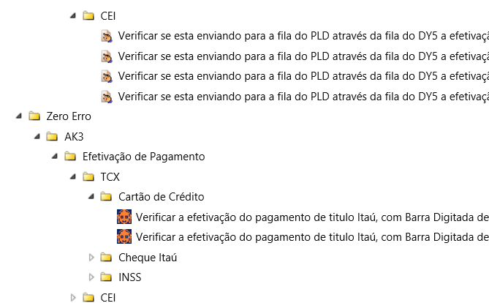
SILK

Slide 44
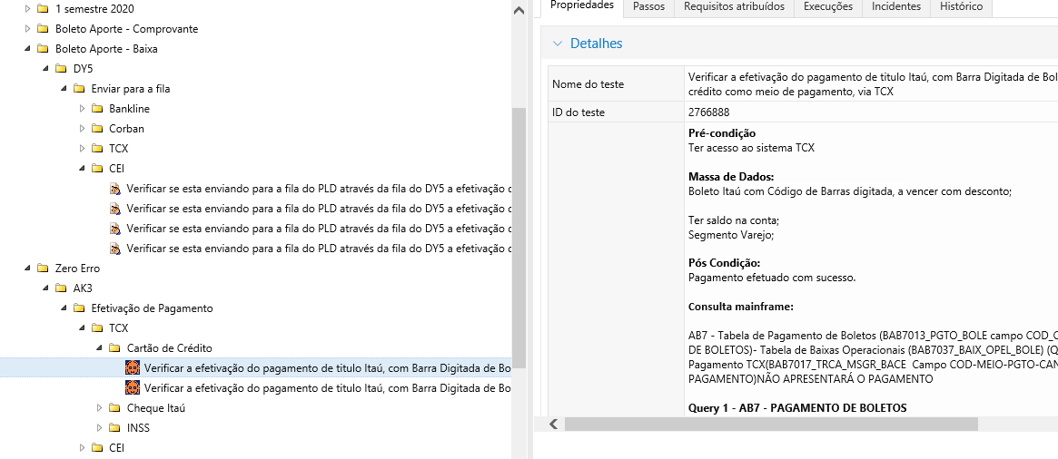
SILK
2766888

Slide 45
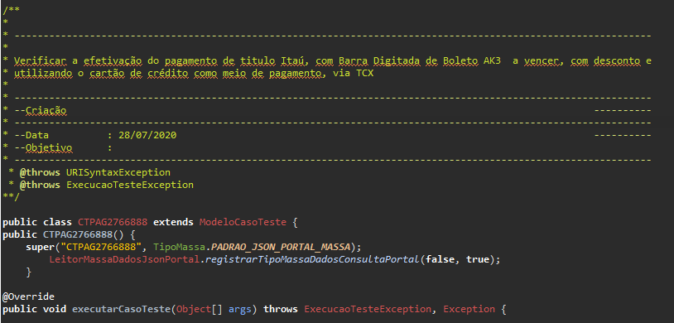
SILK
2766888

Slide 46
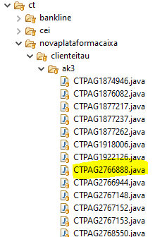
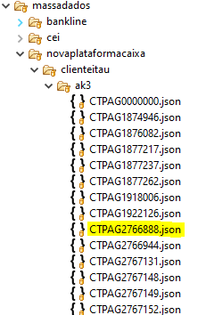

SILK
2766888

Slide 47
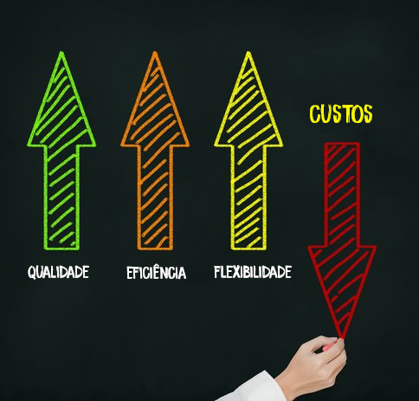
Visão da Wipro para automação Itau

Slide 48
- Primeiros passos para início de um projeto de automação no Itaú
Massas
API
Cronograma
Prazo
Acompanhamento

Slide 49

Duvidas?

Slide 50
Primeira execuão: 12/04/2021
Última execução: 12/04/2021
Tempo total: 2h 34m 32s

